Slide 1
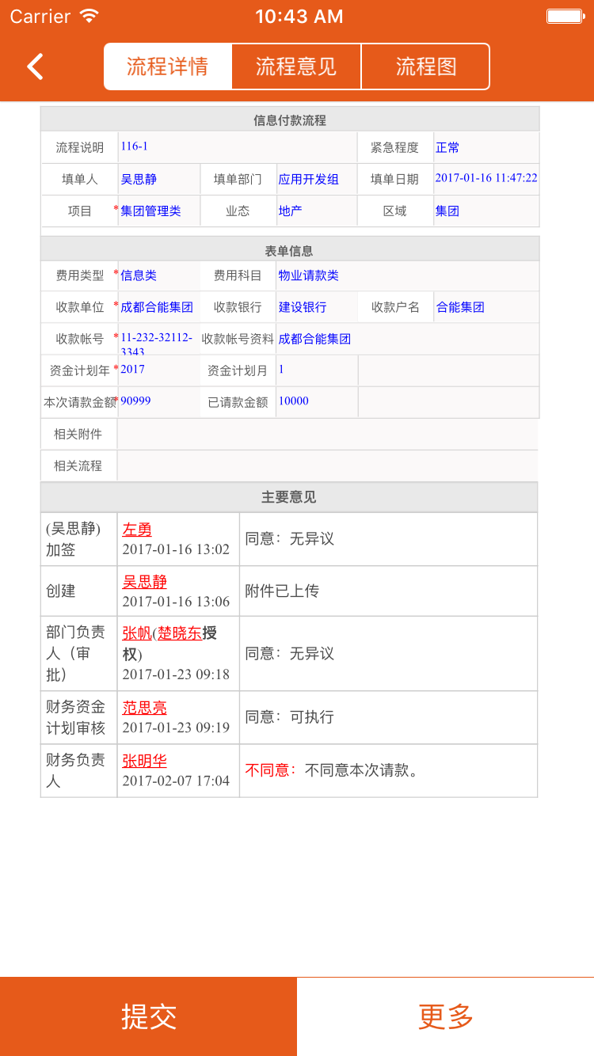


信息付款流程
流程说明 * | 116-1 |  |  | 紧急程度 | 正常
填单人 * | 吴静思 | 填单部门 | 应用开发组 | 填单日期 | 2017-1-16 11:47
项目 * | 集团管理类 | 业务 | 地产 | 区域 | 集团
表单信息
费用类型 * | 信息类 | 费用科目 | 物业请款类
收款单位 * | 成都合能集团 | 收款银行 | 建设银行 | 收款名户 | 合能集团
资金计划年 * | 2017 | 资金计划月 | 1
本次请款金额 * | 90999 | 已请款金额 | 10000
相关附件 | 请款单2017-1-1.exe
相关流程 | 关于2017年1月资金计划审批的工作请示
主要意见
加签(吴思静） | 左勇 2017-01-16 09:30 | 同意：无异议
加签(吴思静） | 左勇 2017-01-16 09:30 | 同意：无异议
创建 | 吴静思 2017-01-16 13:06 | 附件已上传
部门负责人 （审批） | 张帆（楚晓东授权） 2017-01-23 09:18 | 同意：无异议
部门负责人 （审批） | 张帆（楚晓东授权） 2017-01-23 09:18 | 同意：无异议
财务资金计划 （审核） | 范思亮 2017-01-23 09:19 | 同意：无异议
财务负责人 | 张明华 2017-02-07 17:04 | 不同意：不同意本次请款

Slide 2
信息付款流程
流程说明 | 116-1 |  |  | 紧急程度 | 正常
填单人 | 吴静思 | 填单部门 | 应用开发组 | 填单日期 | 2017-1-16 11:47
项目 | 集团管理类 | 业务 | 地产 | 区域 | 集团
表单信息
费用类型 | 信息类 | 费用科目 | 物业请款类
收款单位 | 成都合能集团 | 收款银行 | 建设银行 | 收款名户 | 合能集团
资金计划年 | 2017 | 资金计划月 | 1
本次请款金额 | 90999 | 已请款金额 | 10000
相关附件 | 请款单2017-1-1.exe
相关流程 | 关于2017年1月资金计划审批的工作请示
主要意见
加签(吴思静） | 左勇 2017-01-16 09:30 | 同意：无异议
加签(吴思静） | 左勇 2017-01-16 09:30 | 同意：无异议
创建 | 吴静思 2017-01-16 13:06 | 附件已上传
部门负责人（审批） | 张帆（楚晓东授权） 2017-01-23 09:18 | 同意：无异议
部门负责人（审批） | 张帆（楚晓东授权） 2017-01-23 09:18 | 同意：无异议
财务资金计划审核 | 范思亮 2017-01-23 09:19 | 同意：无异议
财务负责人 | 张明华 2017-02-07 17:04 | 不同意：不同意本次请款

